Slide 1
ادارة المشاريع باستخدام برنامج MS Project

Slide 2
اكمال مهام عمل توقيتات المشروع Calender
لتغيير لون ايام العطل لكي تكون بلون بارز نضغط على جهة
Time Scale
Right Click
Time Scale
Non working time
color

Slide 3
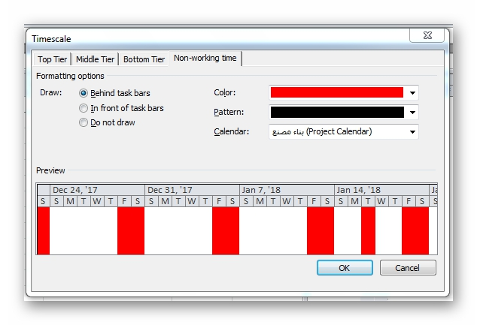
شكل (1)

Slide 6
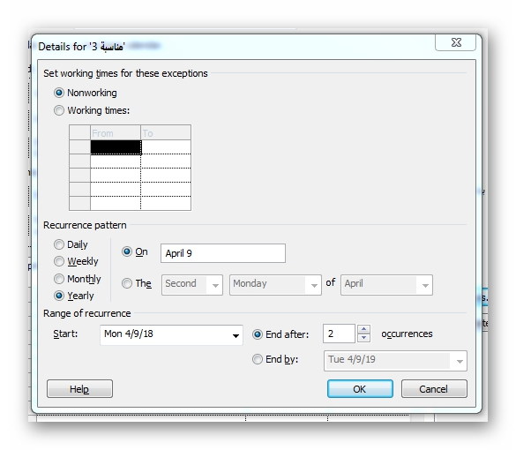
شكل رقم (2)

